Slide 1
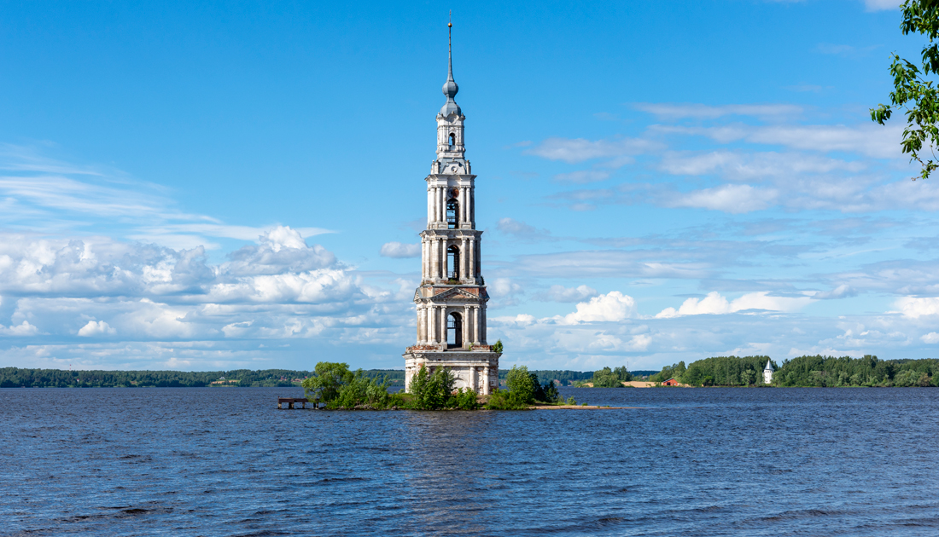
Чудеса нужны не для верующих, а для неве́рных
Святитель Григорий Богослов

Slide 2
Ане́сти
Тема 20. Чудеса с небес
Вы узнаете:
- как зажечь огонь без спичек,
- когда не помогает волшебная палочка,
- какое чудо происходит ежедневно.

Slide 3
Повторение:
Чьим сыном был Соломон?
Чем Соломон отличался от своего брата Авессалома?
Как погиб Авессалом? Как к нему относился Давид?
Кем был святой Лука Крымский (Войно-Ясенецкий)?
Что интересного из его жития вы помните?
Почему Давид писал псалмы? Что такое Псалтирь?
Что говорится в притче о талантах?
Когда творчество бывает греховным?
О чем говорил пророк Нафан царю Давиду?
Что вы помните о прп. Димитрии Прилуцком?
С какого дня начинается Великий пост? Почему?
Что такое Великий пост? В чем он заключается?
Что представляет собой «правый» путь жизни?

Slide 4
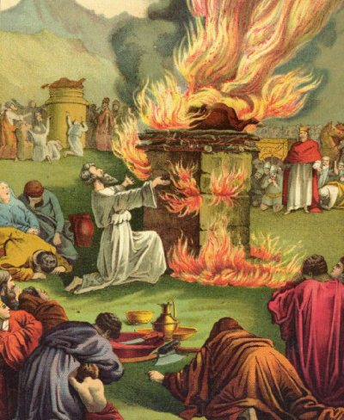
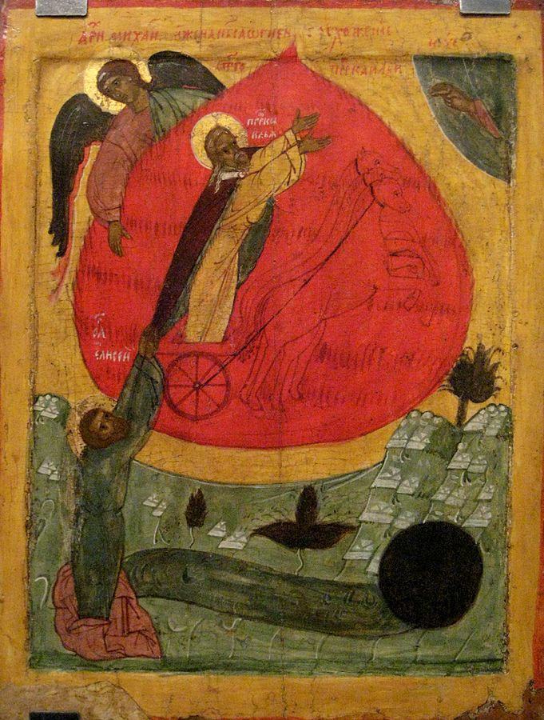
Пророк Илия

Slide 5
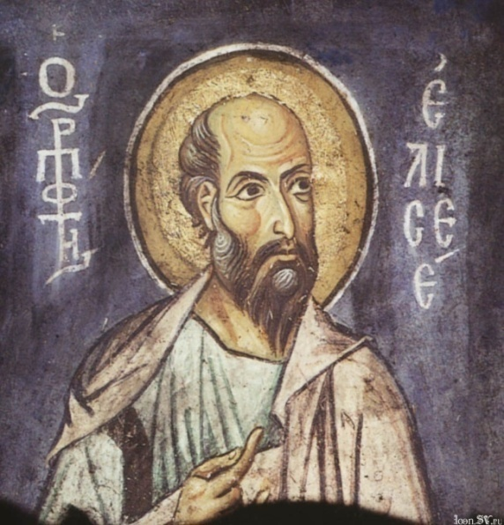
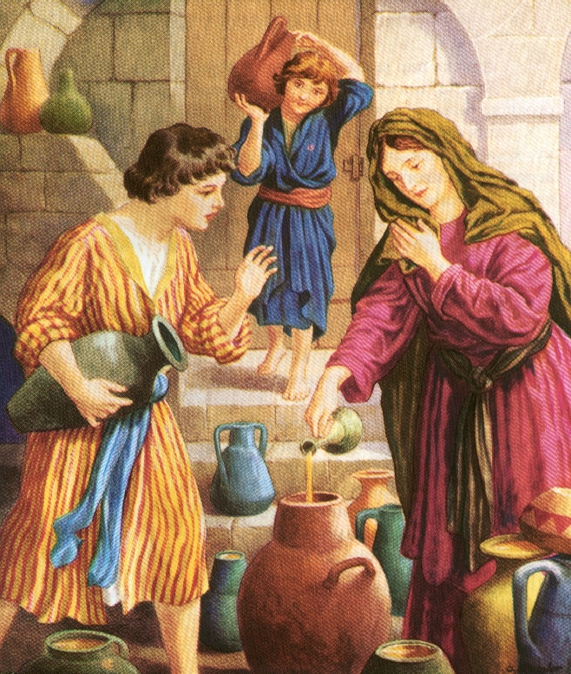
Пророк Елисей

Slide 6
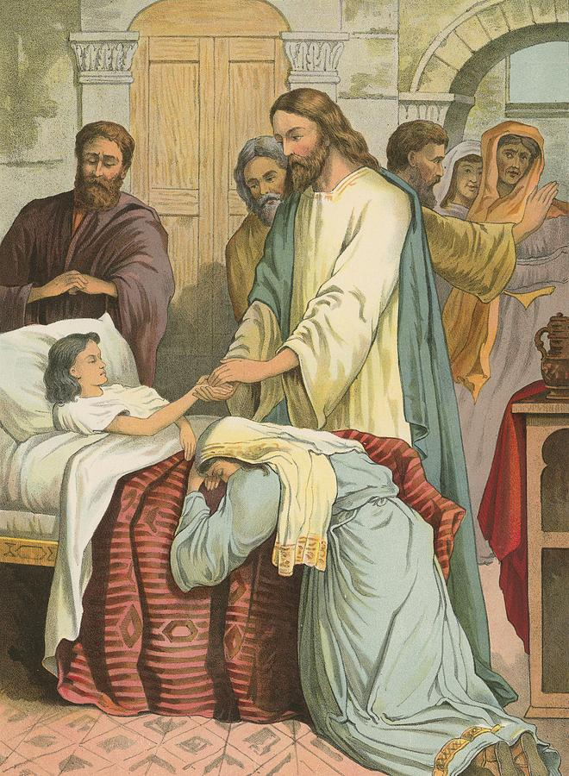
Иисус воскрешает дочь Иаира
Своими поступками он укреплял веру людей в то, что перед ними стоит Сын Божий, способный даже воскрешать из мёртвых.

Slide 7
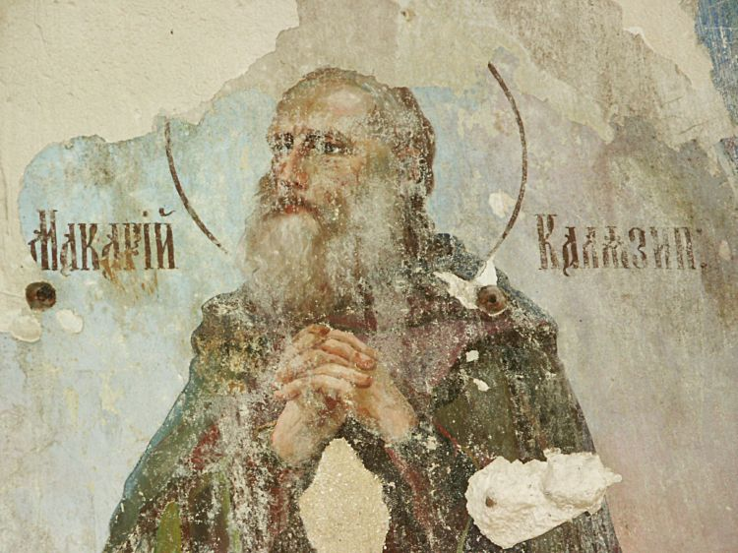
Чудеса нужны не для верующих, а для неве́рных
Святитель Григорий Богослов
Преподобный Макарий Калязинский. Память - 30 марта

Slide 8
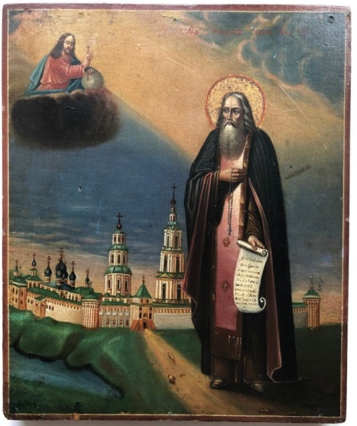
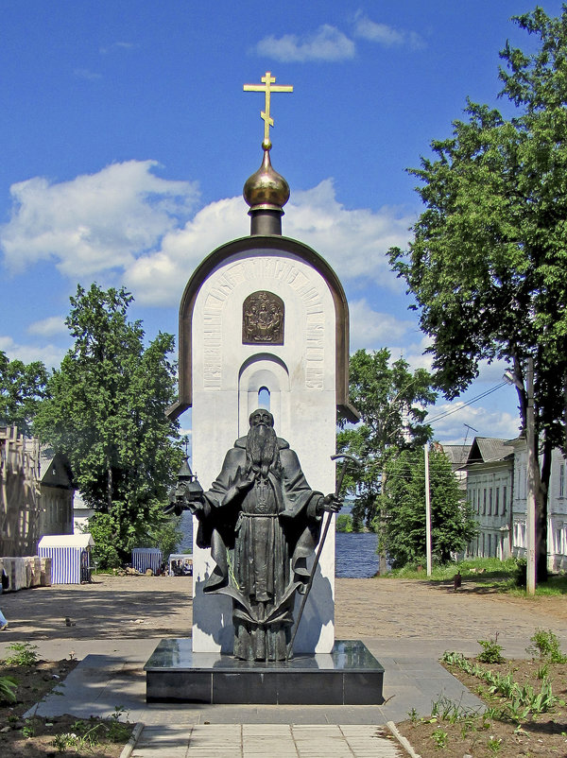
Это призыв священника на Литургии, чтобы молящиеся в храме устремили свои сердца к Богу, к Небу.
- А что такое Литургия?
«Горе́ имеем сердца́!»
- Говорил ли эти слова прп.Макарий?

Slide 9
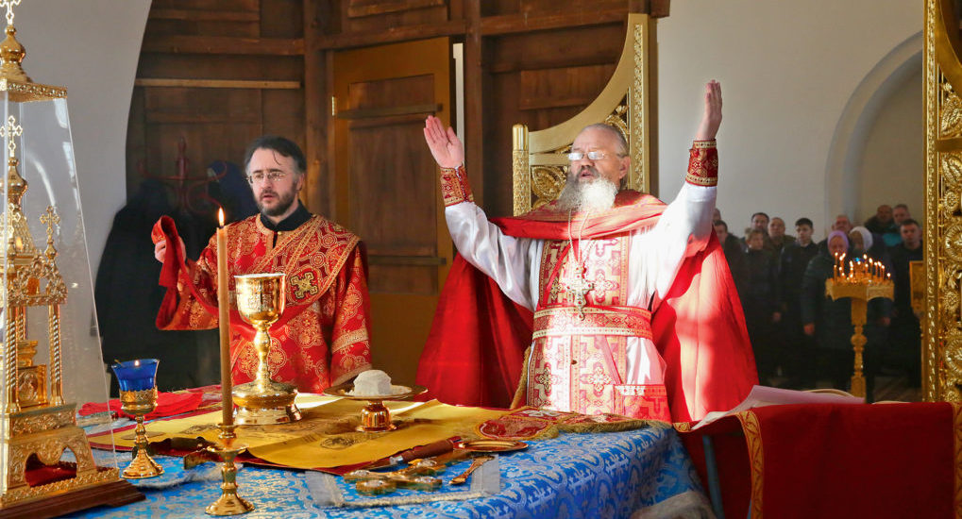
Тело и Кровь Христовы духовно преображают человека. Это чудо!
Главное ежедневное чудо с небес для христианина – Литургия!

Slide 10
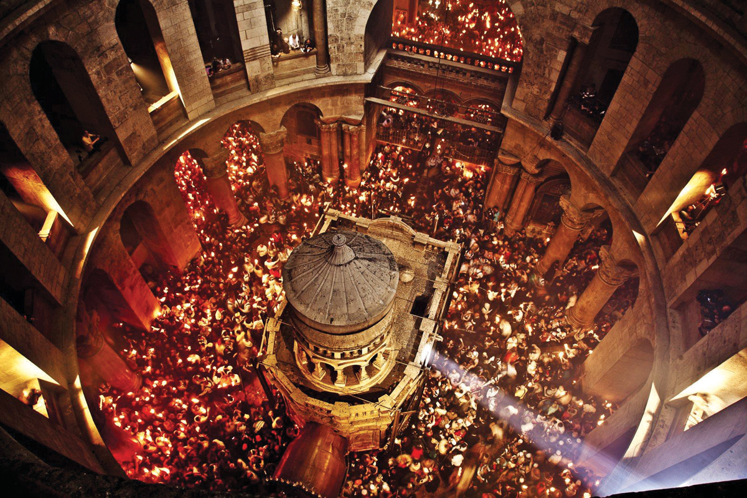

Slide 11
Ане́сти
Тема 20. Чудеса с небес
Вы узнаете:
- как зажечь огонь без спичек,
- когда не помогает волшебная палочка,
- какое чудо происходит ежедневно.

